Slide 1


LỚP
12
GIẢI TÍCH
Chương 2: HÀM SỐ LŨY THỪA, HÀM SỐ MŨ
VÀ HÀM SỐ LÔGARIT
Bài tập bài 4: HÀM SỐ MŨ. HÀM SỐ LÔGARIT
I
DẠNG 1: TẬP XÁC ĐỊNH CỦA HÀM SỐ MŨ, HÀM SỐ LÔGARIT
II
DẠNG 2: ĐẠO HÀM CỦA HÀM SỐ MŨ, HÀM SỐ LÔGARIT
III
DẠNG 3: SỰ BIẾN THIÊN, TIỆM CẬN, ĐỒ THỊ HÀM SỐ MŨ, HÀM SỐ LÔGARIT
IV
DẠNG 4: BÀI TOÁN THỰC TẾ ỨNG DỤNG HÀM SỐ MŨ, HÀM SỐ LÔGARIT
BÀI TẬP TRẮC NGHIỆM
Notes:
Hiệu ứng chưa đồng nhất và hợp lí. Nên để khung xuất hiện trước.

Slide 2
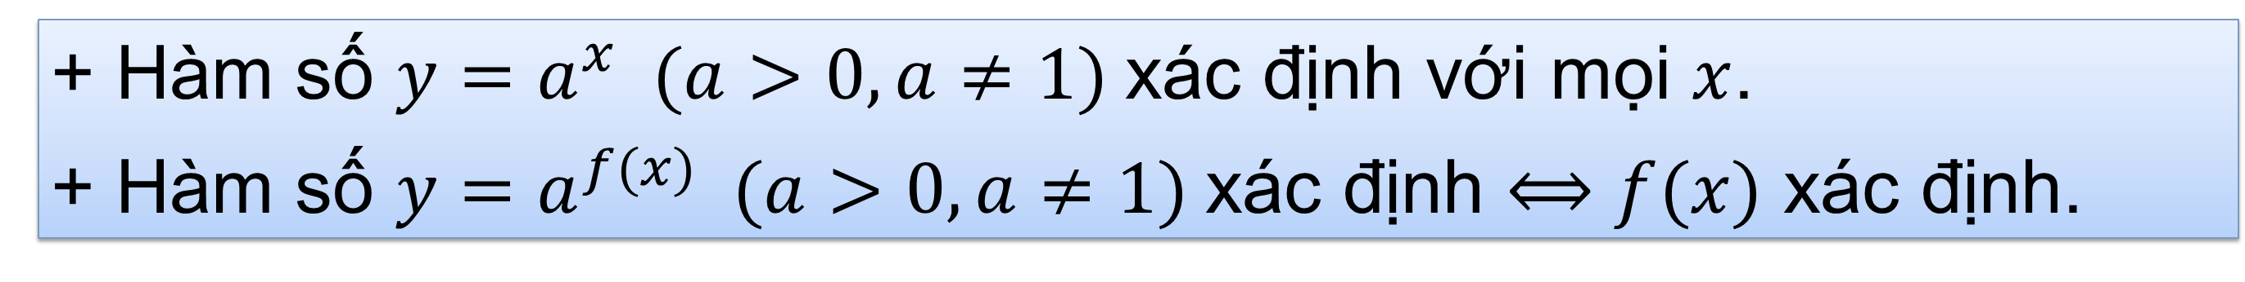
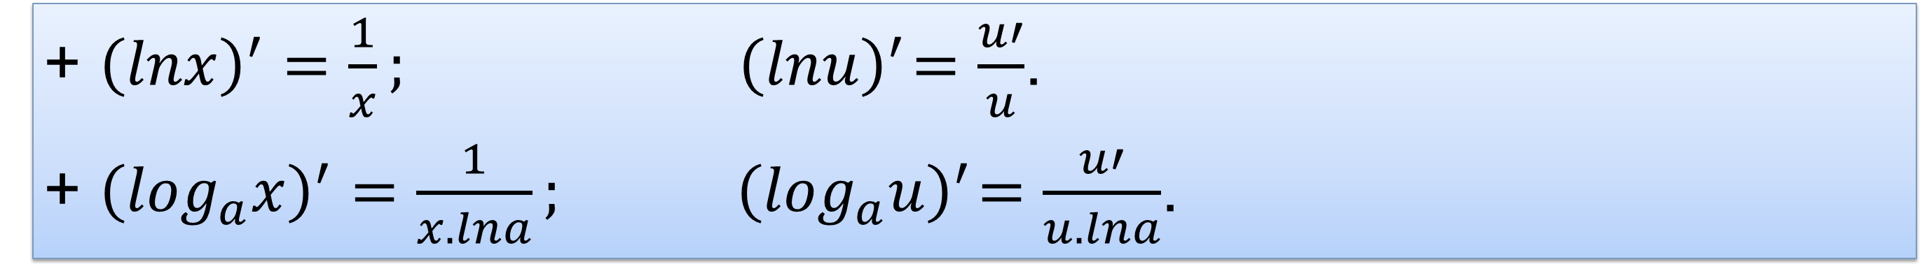

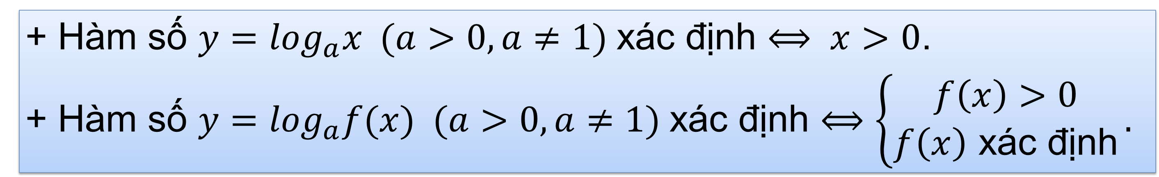
I. DẠNG 1: TẬP XÁC ĐỊNH CỦA HÀM SỐ MŨ, HÀM SỐ LÔGARIT
+ Hàm số $y=a^{x} (a>0,a≠1)$xác định với mọi $x$.
+ Hàm số $y=a^{f(x)} (a>0,a≠1)$xác định $⟺f(x)$ xác định.
+ Hàm số $y=\log_{a}x (a>0,a≠1)$xác định $⟺ x>0$.
+ Hàm số $y=\log_{a}f(x) (a>0,a≠1)$xác định $⟺\left\{\begin{aligned}f\left(x\right)>0 \\ f\left(x\right) \text{x}\text{á}\text{c} \text{đị}\text{nh}\end{aligned}\right..$
II. DẠNG 2: ĐẠO HÀM CỦA HÀM SỐ MŨ, HÀM SỐ LÔGARIT
+ ${\left(e^{x}\right)}^{′}=e^{x}; { \left(e^{u}\right)}^{′}={u^{′}.e}^{u}$.
+ ${\left(a^{x}\right)}^{′}=a^{x}.lna; { \left(a^{u}\right)}^{′}=a^{u}.lna.u′$.
+ ${\left(lnx\right)}^{′}=\frac{1}{x};{ \left(lnu\right)}^{′}=\frac{u′}{u}$.
+ ${\left(\log_{a}x\right)}^{′}=\frac{1}{x.lna}; { \left(\log_{a}u\right)}^{′}=\frac{u′}{u.lna}$.
Notes:
.Nên đảo lại tử mẫu giống SGK cho HS dễ theo dõi. Chỗ nhận xét chưa đúng . Phải thay là “ Thương ….” như sách giáo khoa.
Số phức nghịch đảo không được kí hiệu là $z^{−1}$.

Slide 3






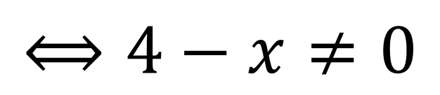
BÀI TẬP TRẮC NGHIỆM
Câu 1.
$\text{T}\text{ậ}\text{p} \text{x}\text{á}\text{c}\text{ đị}\text{nh} \text{c}\text{ủ}\text{a} \text{h}\text{à}\text{m} \text{s}\text{ố} {y=5}^{\frac{1}{4−x}}$ là
$$\text{A}\text{.} \text{ℝ}\text{.}$$
B
$$\text{D}\text{.} [4;+∞)\text{.}$$
$$\text{B}\text{.} \text{ℝ}\text{\backslash }\left\{4\right\}\text{.}$$
$$\text{C}\text{.} (4;+∞)\text{.}$$
Bài giải
Hàm số đã cho xác định
$$⟺4−x≠0$$
$$⟺x≠\text{4}\text{.}$$
Vậy tập xác định của hàm số đã cho là: $\text{ℝ}\text{\backslash }\left\{4\right\}$.
$$\text{Ch}\text{ọ}\text{n} \text{B}\text{.}$$
Notes:
Giữ lại từ các hiệu ứng 4. Các hiệu ứng dùng đồng nhất từ trái sang phải.
Viết $\overline{z}$ sai ở hiệu ứng 5.
Tách hiệu ứng 6 thảnh 2 hiệu ứng.

Slide 4




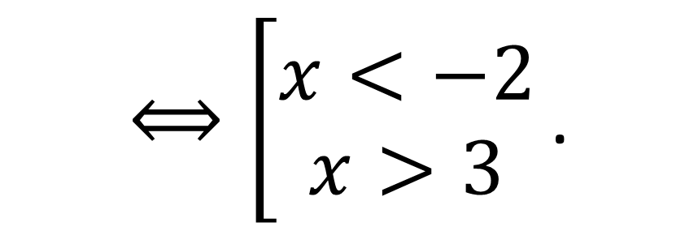
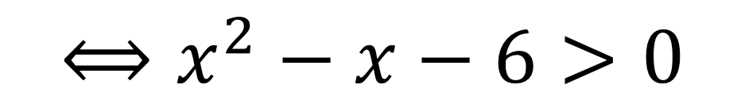
BÀI TẬP TRẮC NGHIỆM
Câu 2.
$\text{T}\text{ậ}\text{p} \text{x}\text{á}\text{c}\text{ đị}\text{nh} \text{c}\text{ủ}\text{a} \text{h}\text{à}\text{m} \text{s}\text{ố} y=log\left(x^{2}−x−6\right)⁡$là
$$\text{A}\text{.} \text{ℝ}\text{.}$$
B
$$\text{B}\text{.} \left(−∞;−2\right)∪\left(3;+∞\right)\text{.}$$
$$\text{C}\text{.} \text{ℝ}\text{\backslash }\left\{−2;3\right\}\text{.}$$
$\text{D}\text{.}$ $(−∞;−2]∪\text{[}3;+∞\text{)}\text{.}$
Bài giải
Hàm số đã cho xác định
$$⟺\left[\begin{aligned}x<−2 \\ x>3\end{aligned}\right.\text{.}$$
$$⟺x^{2}−x−6>0$$
Vậy tập xác định của hàm số đã cho là: $\left(−∞;−2\right)∪\left(3;+∞\right)$.
$$\text{Ch}\text{ọ}\text{n} \text{B}\text{.}$$
Notes:
Giữ lại từ các hiệu ứng 4. Các hiệu ứng dùng đồng nhất từ trái sang phải.
Viết $\overline{z}$ sai ở hiệu ứng 5.
Tách hiệu ứng 6 thảnh 2 hiệu ứng.

Slide 5



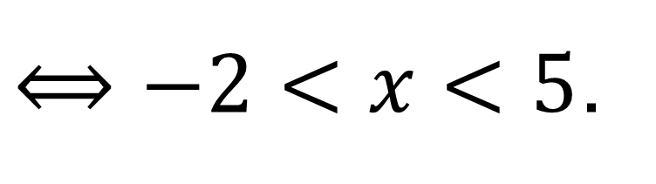




BÀI TẬP TRẮC NGHIỆM
Câu 3.
$\text{T}\text{ậ}\text{p} \text{x}\text{á}\text{c}\text{ đị}\text{nh} \text{c}\text{ủ}\text{a} \text{h}\text{à}\text{m} \text{s}\text{ố }y=ln\left(x+2\right)+ln\left(5−x\right)+3$ là
$$\text{A}\text{. }\text{ℝ}\text{\backslash }\left\{−2;5\right\}\text{.}$$
$$\text{B}\text{.} (5;+∞)\text{.}$$
C
$$\text{D}\text{.} [−2;5]\text{.}$$
$$\text{C}\text{.} (−2;5)\text{.}$$
Bài giải
Hàm số đã cho xác định
$$⟺\left\{\begin{aligned}x+2>0 \\ 5−x>0\end{aligned}\right.$$
$$⟺\left\{\begin{aligned}x>−2 \\ x<5\end{aligned}\right.$$
$⟺−2<x<5$.
Vậy tập xác định của hàm số đã cho là:$(−2;5)$.
$$\text{Ch}\text{ọ}\text{n} \text{C}\text{.}$$
Notes:
Giữ lại từ các hiệu ứng 4. Các hiệu ứng dùng đồng nhất từ trái sang phải.
Viết $\overline{z}$ sai ở hiệu ứng 5.
Tách hiệu ứng 6 thảnh 2 hiệu ứng.

Slide 6







BÀI TẬP TRẮC NGHIỆM
Câu 4.
$\text{T}\text{ậ}\text{p} \text{x}\text{á}\text{c}\text{ đị}\text{nh} \text{c}\text{ủ}\text{a} \text{h}\text{à}\text{m} \text{s}\text{ố} {y=7^{x}+log}_{3}\frac{9−x^{2}}{x−2}−3$ là
$$\text{A}\text{. }\text{ℝ}\text{\backslash }\left\{2\right\}\text{.}$$
$$\text{B}\text{.} (−3;3)\text{.}$$
C
$$\text{D}\text{.} (2;3)\text{.}$$
$$\text{C}\text{.} (−∞;−3)∪(2;3)\text{.}$$
Bài giải
Hàm số đã cho xác định
$$⟺\frac{9−x^{2}}{x−2}>0$$
$$⟺\left[\begin{aligned}x<−3 \\ 2<x<3\end{aligned}\right.$$
Vậy tập xác định của hàm số đã cho là:$(−∞;−3)∪(2;3)$.
$$\text{Ch}\text{ọ}\text{n} \text{C}\text{.}$$
Notes:
Giữ lại từ các hiệu ứng 4. Các hiệu ứng dùng đồng nhất từ trái sang phải.
Viết $\overline{z}$ sai ở hiệu ứng 5.
Tách hiệu ứng 6 thảnh 2 hiệu ứng.

Slide 7

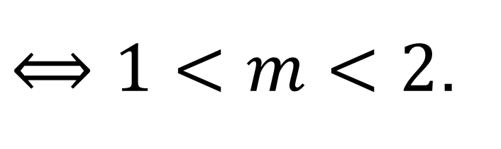





BÀI TẬP TRẮC NGHIỆM
Câu 5.
Cho hàm số $f(x)=log\left(x^{2}−2mx+3m−2\right)$. Tìm tham số $m$ để hàm số đã cho xác định với mọi $x$ thuộc $\text{ℝ}$.
A
$$\text{B}\text{.} \text{1}≤m≤2\text{.}$$
$$\text{C}\text{.} m>2\text{.}$$
$$\text{D}\text{.} m≤\text{1}\text{.}$$
$$\text{A}\text{.} 1<m<2\text{.}$$
Bài giải
Hàm số đã cho xác định với mọi $x$ thuộc $\text{ℝ}$
$⟺x^{2}−2mx+3m−2>0,∀x∈\text{ℝ}$
$$⟺∆^{′}<0⟺m^{2}−3m+2<0$$
$⟺1<m<2$.
Vậy các giá trị của tham số cần tìm là:$1<m<2$.
$$\text{Ch}\text{ọ}\text{n} \text{A}\text{.}$$
Notes:
Giữ lại từ các hiệu ứng 4. Các hiệu ứng dùng đồng nhất từ trái sang phải.
Viết $\overline{z}$ sai ở hiệu ứng 5.
Tách hiệu ứng 6 thảnh 2 hiệu ứng.

Slide 8


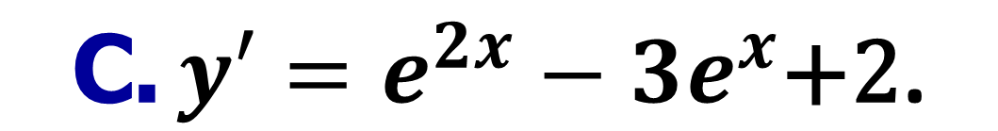
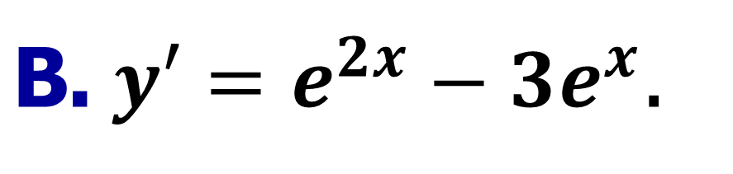
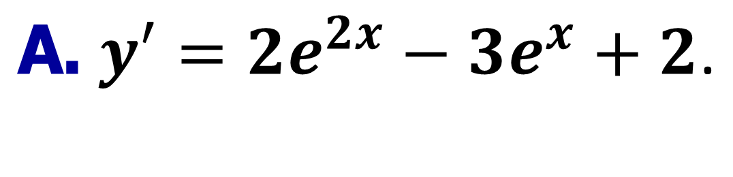

BÀI TẬP TRẮC NGHIỆM
Câu 6.
Đạo hàm của hàm số $y=e^{2x}−3e^{x}+2$ là
$$\text{A}\text{. }y′=2e^{2x}−3e^{x}+2\text{.}$$
$\text{B}\text{.} y′=e^{2x}−3e^{x}$.
$$\text{C}\text{.} y′=e^{2x}−3e^{x}\text{+2}\text{.}$$
D
$$\text{D}\text{.} y′=2e^{2x}−3e^{x}\text{.}$$
Bài giải
Ta có:$y′=2e^{2x}−3e^{x}$.
$$\text{Ch}\text{ọ}\text{n} \text{D}\text{.}$$
Notes:
Giữ lại từ các hiệu ứng 4. Các hiệu ứng dùng đồng nhất từ trái sang phải.
Viết $\overline{z}$ sai ở hiệu ứng 5.
Tách hiệu ứng 6 thảnh 2 hiệu ứng.

Slide 9
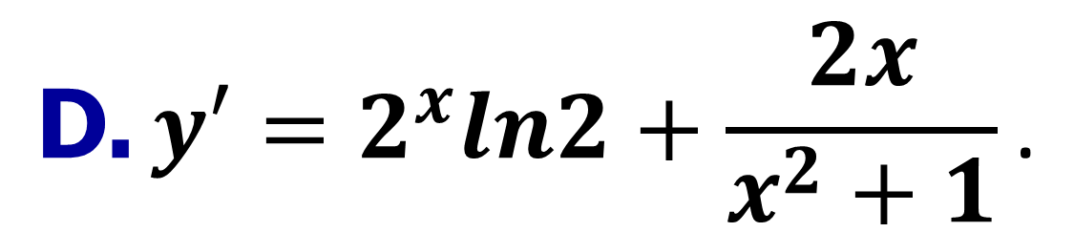

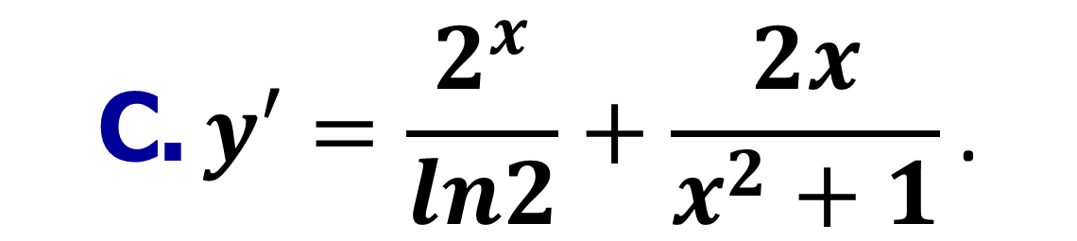
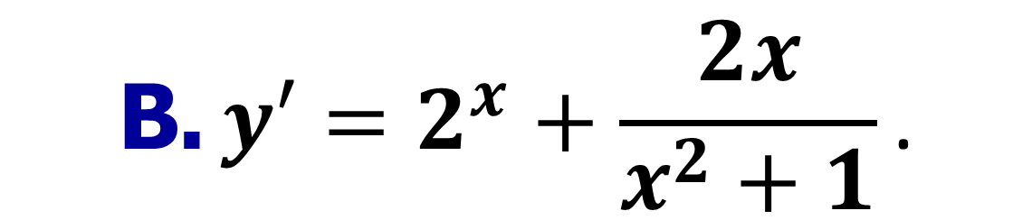
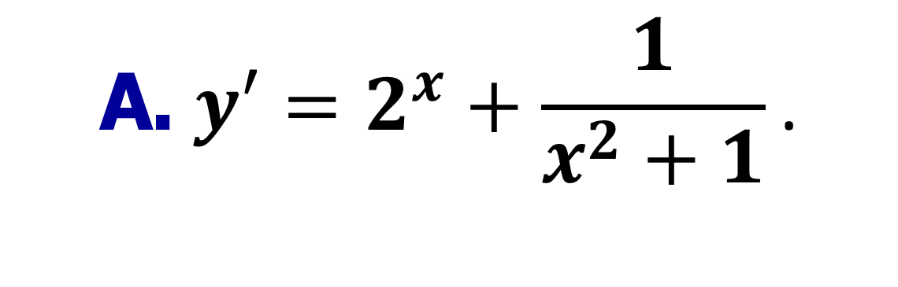
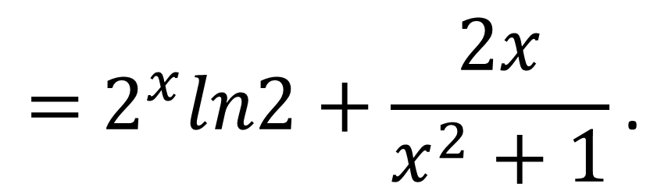

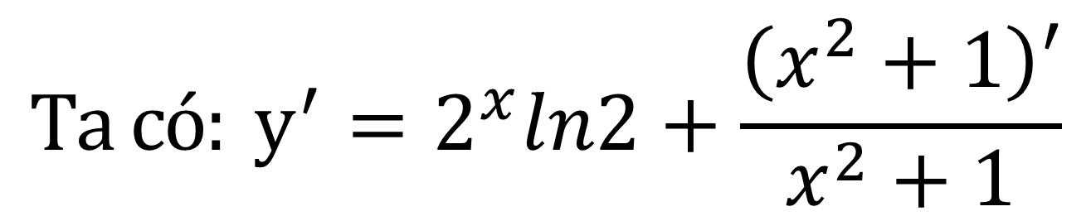
BÀI TẬP TRẮC NGHIỆM
Câu 7.
Đạo hàm của hàm số $y=2^{x}+ln\left(x^{2}+1\right)$ là
$$\text{A}\text{. }y′=2^{x}+\frac{1}{x^{2}+1}\text{.}$$
$$\text{B}\text{.} y′=2^{x}+\frac{2x}{x^{2}+1}\text{.}$$
$$\text{C}\text{.} y′=\frac{2^{x}}{ln2}+\frac{2x}{x^{2}+1}\text{.}$$
$$\text{D}\text{.} y′=2^{x}ln2+\frac{2x}{x^{2}+1}\text{.}$$
D
Bài giải
$$Ta có: y^{′}=2^{x}ln2+\frac{\left(x^{2}+1\right)′}{x^{2}+1}$$
$$\text{= }2^{x}ln2+\frac{2x}{x^{2}+1}\text{.}$$
$$\text{Ch}\text{ọ}\text{n} \text{D}\text{.}$$
Notes:
Giữ lại từ các hiệu ứng 4. Các hiệu ứng dùng đồng nhất từ trái sang phải.
Viết $\overline{z}$ sai ở hiệu ứng 5.
Tách hiệu ứng 6 thảnh 2 hiệu ứng.

Slide 10



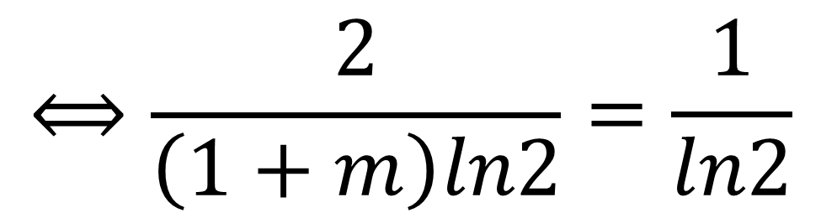

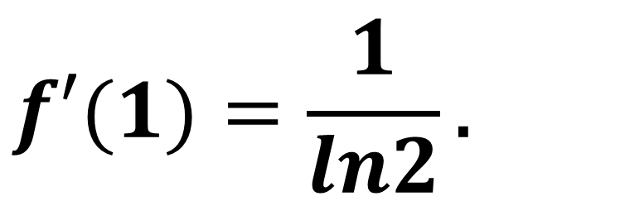

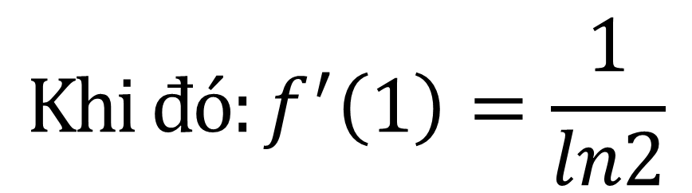
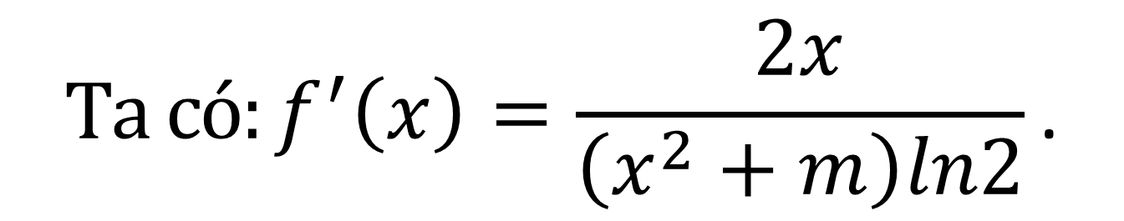
BÀI TẬP TRẮC NGHIỆM
Câu 8.
$$f′(1)=\frac{1}{ln2}\text{.}$$
Cho hàm số $f(x)=\log_{2}\left(x^{2}+m\right)$. Tìm tham số $m$ để
A
$$\text{B}\text{.} m=−1\text{.}$$
$$\text{C}\text{.} m=2\text{.}$$
$$\text{D}\text{.} m=0\text{.}$$
$$\text{A}\text{.} m=1\text{.}$$
Bài giải
$$Ta có:f^{′}\left(x\right)=\frac{2x}{\left(x^{2}+m\right)ln2}\text{.}$$
$$Khi đó:f^{′}\left(1\right)=\frac{1}{ln2}$$
$$⟺\frac{2}{\left(1+m\right)ln2}=\frac{1}{ln2}$$
$$⟺m=\text{1}\text{.}$$
$$\text{Ch}\text{ọ}\text{n} \text{A}\text{.}$$
Notes:
Giữ lại từ các hiệu ứng 4. Các hiệu ứng dùng đồng nhất từ trái sang phải.
Viết $\overline{z}$ sai ở hiệu ứng 5.
Tách hiệu ứng 6 thảnh 2 hiệu ứng.

Slide 11

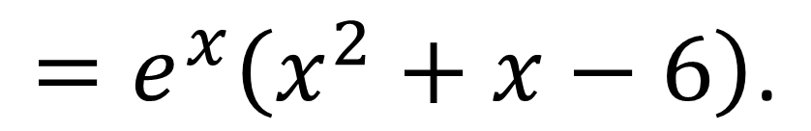

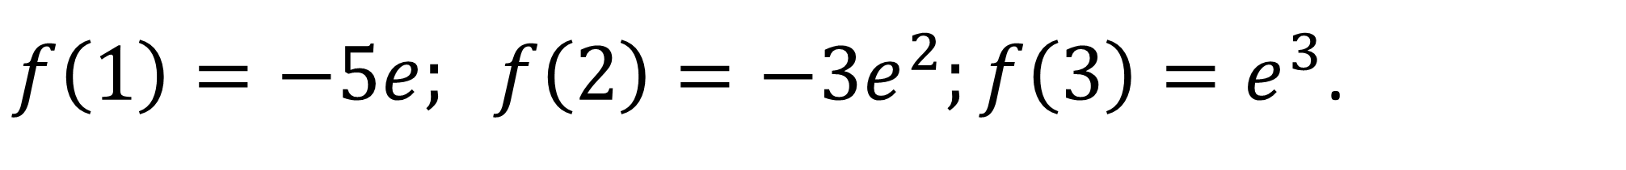
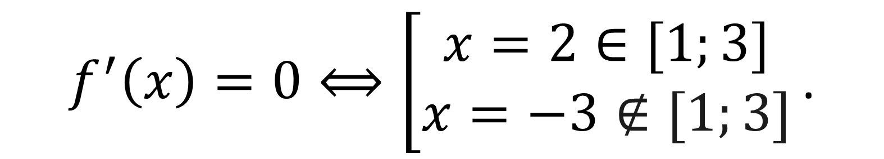

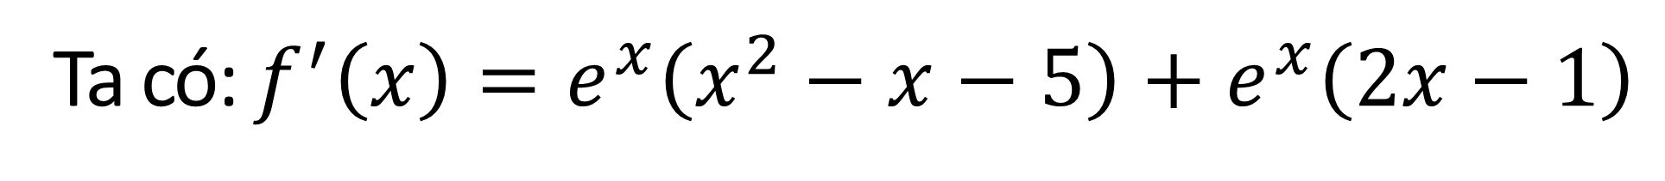

BÀI TẬP TRẮC NGHIỆM
Câu 9.
Giá trị lớn nhất của hàm số $f(x)=e^{x}\left(x^{2}−x−5\right)$ trên $[1;3]$ là
A
$$\text{A}\text{.}{ e}^{3}\text{.}$$
$$\text{B}\text{.}{ 2e}^{2}\text{.}$$
$$\text{C}\text{.}{ 5e}^{2}\text{.}$$
$$\text{D}\text{.} 7e\text{.}$$
Bài giải
Hàm số đã cho xác định và liên tục trên đoạn $[1;3]\text{.}$
Ta có: $f^{′}\left(x\right)=e^{x}\left(x^{2}−x−5\right)+e^{x}\left(2x−1\right)$
$$=e^{x}\left(x^{2}+x−6\right)\text{.}$$
$$f^{′}\left(x\right)=0⟺\left[\begin{aligned}x=2∈[1;3] \\ x=−3∉[1;3]\end{aligned}\right.\text{.}$$
$f\left(1\right)=−5e; f\left(2\right)=−3e^{2};f\left(3\right)=e^{3}$.
Vậy: $\max_{[1;3]}{f(x)}=f\left(2\right)=e^{3}$.
$$\text{Ch}\text{ọ}\text{n} \text{A}\text{.}$$
Notes:
Giữ lại từ các hiệu ứng 4. Các hiệu ứng dùng đồng nhất từ trái sang phải.
Viết $\overline{z}$ sai ở hiệu ứng 5.
Tách hiệu ứng 6 thảnh 2 hiệu ứng.

Slide 12
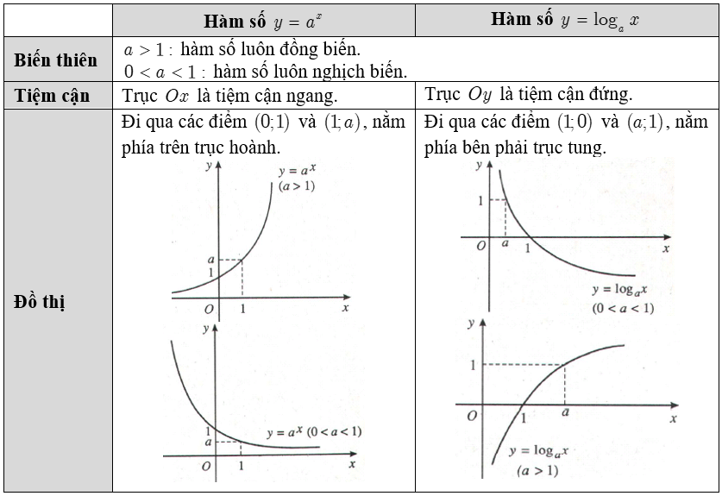
III. DẠNG 3: SỰ BIẾN THIÊN, TIỆM CẬN, ĐỒ THỊ HÀM SỐ MŨ, HÀM SỐ LÔGARIT
Notes:
.Nên đảo lại tử mẫu giống SGK cho HS dễ theo dõi. Chỗ nhận xét chưa đúng . Phải thay là “ Thương ….” như sách giáo khoa.
Số phức nghịch đảo không được kí hiệu là $z^{−1}$.

Slide 13
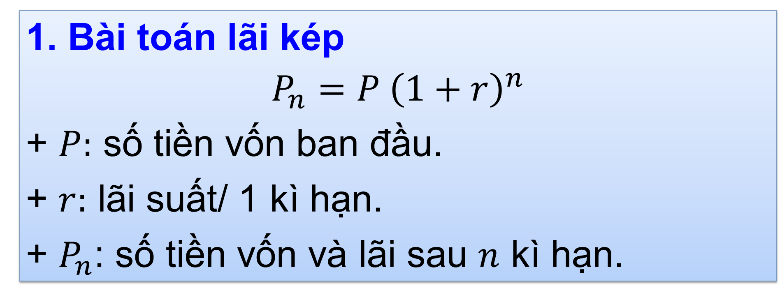
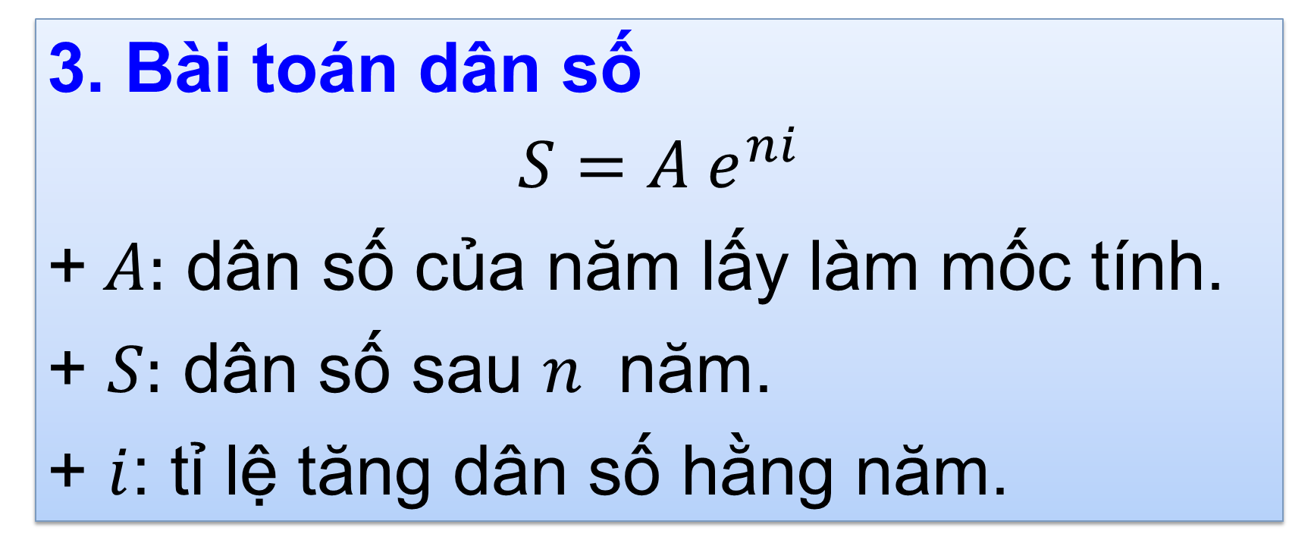
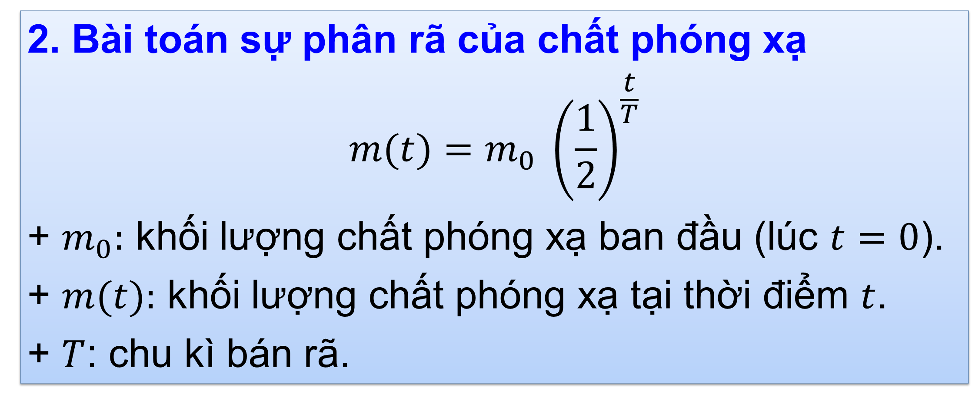
IV. DẠNG 4: BÀI TOÁN THỰC TẾ ỨNG DỤNG HÀM SỐ MŨ, HÀM SỐ LÔGARIT
1. Bài toán lãi kép
$$P_{n}=P {\left(1+r\right)}^{n}$$
+ $P:$ số tiền vốn ban đầu.
+ $r:$ lãi suất/ 1 kì hạn.
+ $P_{n}$: số tiền vốn và lãi sau $n$ kì hạn.
3. Bài toán dân số
$$S=A e^{ni}$$
+$A:$ dân số của năm lấy làm mốc tính.
+ $S:$ dân số sau $n$ năm.
+ $i$: tỉ lệ tăng dân số hằng năm.
2. Bài toán sự phân rã của chất phóng xạ
$$m(t)=m_{0} {\left(\frac{1}{2}\right)}^{\frac{t}{T}}$$
+ $m_{0}:$ khối lượng chất phóng xạ ban đầu (lúc $t=0$).
+ $m(t):$ khối lượng chất phóng xạ tại thời điểm $t$.
+ $T$: chu kì bán rã.
Notes:
.Nên đảo lại tử mẫu giống SGK cho HS dễ theo dõi. Chỗ nhận xét chưa đúng . Phải thay là “ Thương ….” như sách giáo khoa.
Số phức nghịch đảo không được kí hiệu là $z^{−1}$.

Slide 14





BÀI TẬP TRẮC NGHIỆM
Câu 10.
Hàm số nào sau đây nghịch biến trên t$\text{ậ}\text{p} \text{x}\text{á}\text{c}\text{ đị}\text{nh} \text{c}\text{ủ}\text{a}$ nó?
$$\text{A}\text{.} y=e^{x−1}\text{.}$$
B
$$\text{B}\text{.} y=\log_{0,5}x\text{.}$$
$$\text{C}\text{.} y=π^{x}\text{.}$$
$$\text{D}\text{.} y=log(2x)\text{.}$$
Bài giải
Xét hàm số $y=\log_{0,5}x$ ta có:
Tập xác định là: $\left(0;+∞\right)$ và cơ số $a=0,5$thuộc $(0;1)$.
Vậy hàm số $y=\log_{0,5}x$ nghịch biến trên tập xác định của nó.
$$\text{Ch}\text{ọ}\text{n} \text{B}\text{.}$$
Notes:
Giữ lại từ các hiệu ứng 4. Các hiệu ứng dùng đồng nhất từ trái sang phải.
Viết $\overline{z}$ sai ở hiệu ứng 5.
Tách hiệu ứng 6 thảnh 2 hiệu ứng.

Slide 15
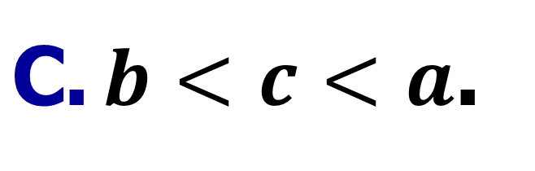

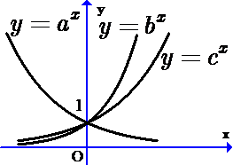
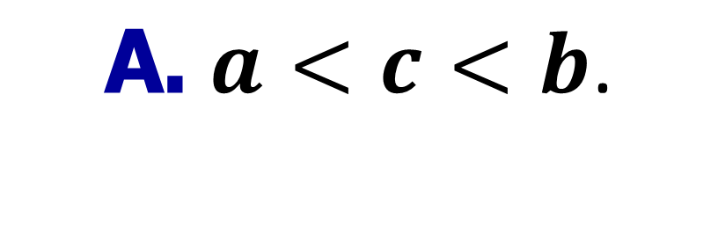

BÀI TẬP TRẮC NGHIỆM
Câu 11.
Cho ba số thực dương $a,b,c$ khác $1$. Đồ thị các hàm số $y=a^{x},y=b^{x},y=c^{x}$ được cho trong hình bên. Mệnh đề nào dưới đây đúng?
A
$$\text{A}\text{. }a<c<b\text{.}$$
$$\text{B}\text{.} a<b<\text{c}\text{.}$$
$\text{C}\text{.} b<c<a$.
$$\text{D}\text{.} c<a<b\text{.}$$
Bài giải
Dựa vào đồ thị các hàm số ta có:$0<a<1\text{;} b\text{>1;} c\text{>1 (1)}\text{.}$
Mặt khác, với $b\text{>1;} c\text{>1}$ và $x>0$ ta có: $c^{x}<b^{x}⇒c<b \left(2\right).$
Từ $\left(1\right),\left(2\right)$ ta có: $a<c<b$.
$$\text{Ch}\text{ọ}\text{n} \text{A}\text{.}$$
Notes:
Giữ lại từ các hiệu ứng 4. Các hiệu ứng dùng đồng nhất từ trái sang phải.
Viết $\overline{z}$ sai ở hiệu ứng 5.
Tách hiệu ứng 6 thảnh 2 hiệu ứng.

Slide 16

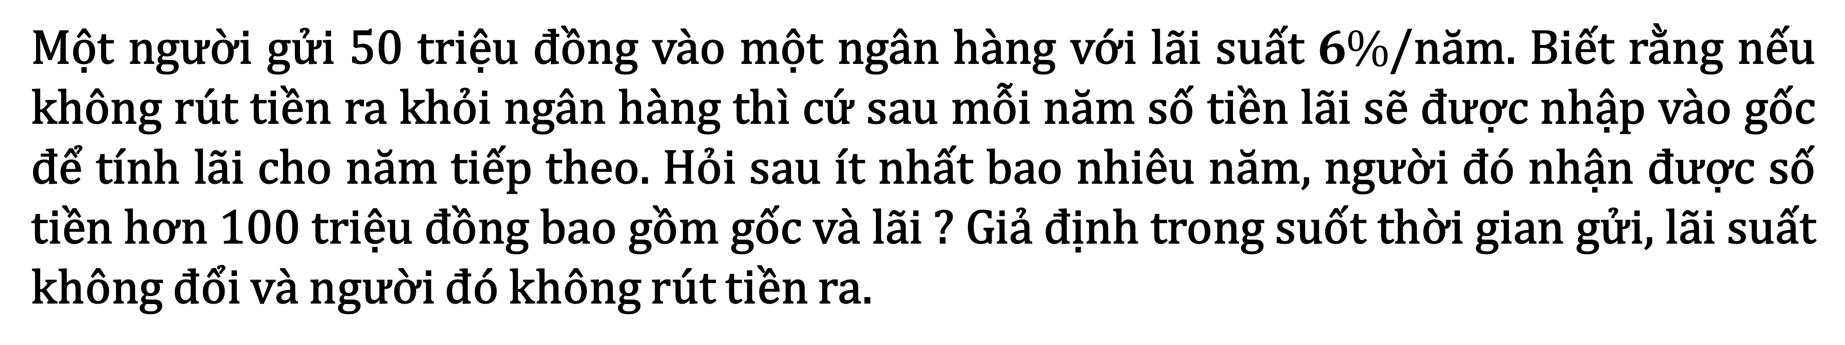

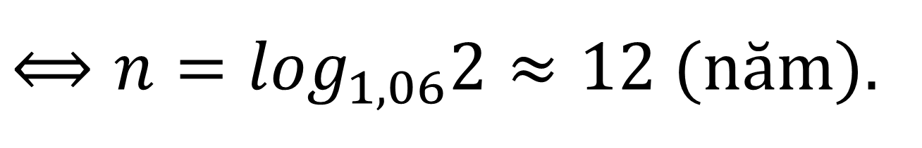

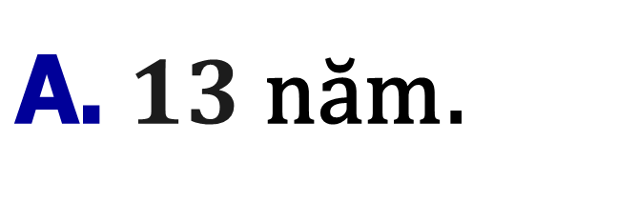
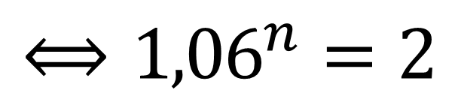

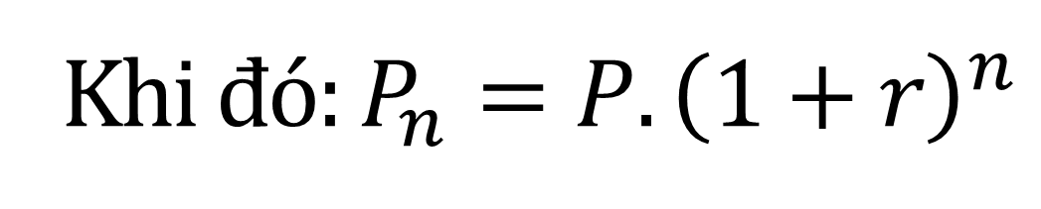
BÀI TẬP TRẮC NGHIỆM
Câu 12.
Một người gửi 50 triệu đồng vào một ngân hàng với lãi suất $6\%$/năm. Biết rằng nếu không rút tiền ra khỏi ngân hàng thì cứ sau mỗi năm số tiền lãi sẽ được nhập vào gốc để tính lãi cho năm tiếp theo. Hỏi sau ít nhất bao nhiêu năm, người đó nhận được số tiền hơn 100 triệu đồng bao gồm gốc và lãi ? Giả định trong suốt thời gian gửi, lãi suất không đổi và người đó không rút tiền ra.
$\text{A}\text{. }13$năm.
$$\text{B}\text{.} 1\text{4} \text{n}\text{ă}\text{m}\text{.}$$
C
$$\text{C}\text{.} 1\text{2} \text{n}\text{ă}\text{m}\text{.}$$
$$\text{D}\text{.} 1\text{1} \text{n}\text{ă}\text{m}\text{.}$$
Bài giải
Ta có: $P=50.{10}^{6}, r=6\%$/năm, $P_{n}=100.{10}^{6}$.
Khi đó: $P_{n}=P.{\left(1+r\right)}^{n}$
$$⟺100.{10}^{6}=50.{10}^{6}.{\left(1+6\%\right)}^{n}$$
$$⟺{1,06}^{n}=2$$
$⟺n=\log_{1,06}2≈12$ (năm).
$$\text{Ch}\text{ọ}\text{n} \text{C}\text{.}$$
Notes:
Giữ lại từ các hiệu ứng 4. Các hiệu ứng dùng đồng nhất từ trái sang phải.
Viết $\overline{z}$ sai ở hiệu ứng 5.
Tách hiệu ứng 6 thảnh 2 hiệu ứng.

Slide 17
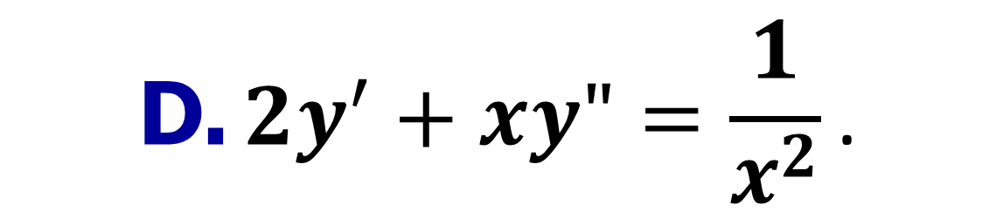
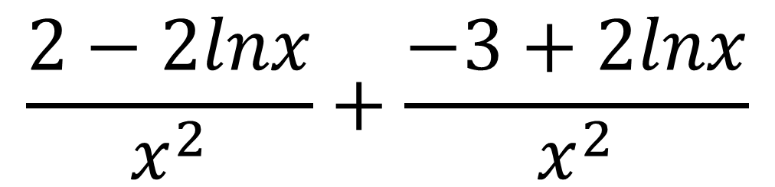
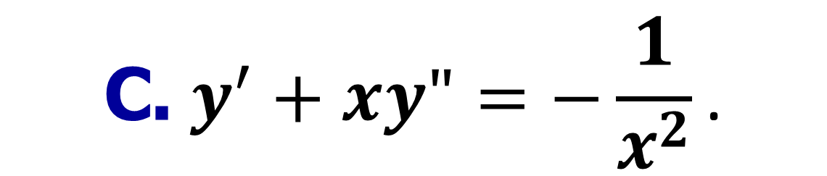
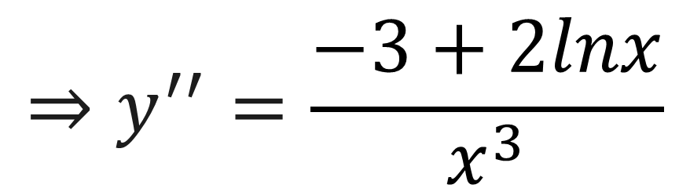


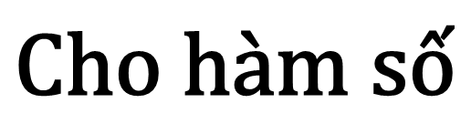

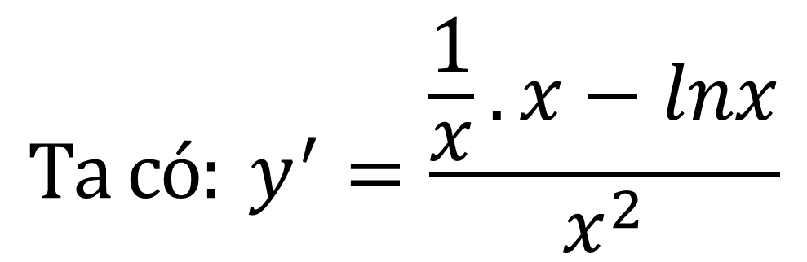
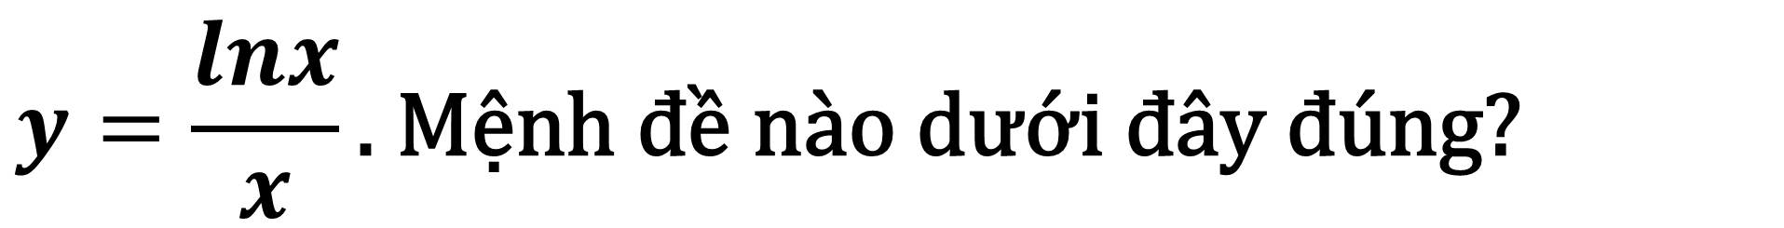


BÀI TẬP TRẮC NGHIỆM
Câu 13.
$$y=\frac{lnx}{x}\text{.} \text{M}\text{ệ}\text{nh}\text{ đề }\text{n}\text{à}\text{o} \text{d}\text{ướ}\text{i}\text{ đâ}\text{y}\text{ đú}\text{ng}\text{?}$$
$$\text{C}\text{ho} \text{h}\text{à}\text{m} \text{s}\text{ố}$$
$$\text{A}\text{. }2y^{′}+xy"=−\frac{1}{x^{2}}\text{.}$$
$$\text{B}\text{.} y^{′}+xy"=\frac{1}{x^{2}}\text{.}$$
A
$$\text{C}\text{.} y^{′}+xy"=−\frac{1}{x^{2}}\text{.}$$
$$\text{D}\text{.} {2y}^{′}+xy"=\frac{1}{x^{2}}\text{.}$$
Bài giải
$$Ta có: y^{′}=\frac{\frac{1}{x}.x−lnx}{x^{2}}$$
$$\text{=}\frac{1−lnx}{x^{2}}$$
$$⇒y^{′′}=\frac{−3+2lnx}{x^{3}}$$
$$\frac{2−2lnx}{x^{2}}+\frac{−3+2lnx}{x^{2}}$$
$$=−\frac{1}{x^{2}}$$
$$Khi đó:2y^{′}+xy"=$$
$$\text{Ch}\text{ọ}\text{n} \text{A}\text{.}$$
Notes:
Giữ lại từ các hiệu ứng 4. Các hiệu ứng dùng đồng nhất từ trái sang phải.
Viết $\overline{z}$ sai ở hiệu ứng 5.
Tách hiệu ứng 6 thảnh 2 hiệu ứng.

Slide 18













BÀI TẬP TRẮC NGHIỆM
Câu 14.
Có tất cả bao nhiêu giá trị nguyên dương của tham số $m$để hàm số $y=\frac{lnx−6}{lnx−2m}$ đồng biến trên khoảng $(1;e)$?
B
$$\text{C}\text{.} 1\text{.}$$
$$\text{D}\text{.} 4\text{.}$$
$$\text{A}\text{.} 3\text{.}$$
$$\text{B}\text{.} 2\text{.}$$
Bài giải
$$⇒t^{′}=\frac{1}{x}>0,∀x∈\left(1;e\right)$$
$$Đặt t=lnx$$
$$⇒lnx đồng biến trên khoảng \left(1;e\right).$$
$$Khi đó, yêu cầu đề bài⟺y=\frac{t−6}{t−2m} đb trên khoảng \left(0;1\right).$$
$x∈\left(1;e\right)⇒t∈(0;1)$.
$$⟺\frac{−2m+6}{{\left(t−2m\right)}^{2}}>0,∀x∈\left(0;1\right)$$
$$⟺ \left\{\begin{aligned}−2m+6>0 \\ 2m∉\left(0;1\right)\end{aligned}\right.$$
$$⟺ \left\{\begin{aligned}m<3 \\ m≤0 v m≥\frac{1}{2}\end{aligned}\right.$$
$⟺$ $\left[\begin{aligned}m≤0 \\ \frac{1}{2}≤m<3\end{aligned}\right.$.
Do $m$ nguyên dương nên $m∈\left\{1;2\right\}.$
$$\text{Ch}\text{ọ}\text{n} \text{B}\text{.}$$
Notes:
Giữ lại từ các hiệu ứng 4. Các hiệu ứng dùng đồng nhất từ trái sang phải.
Viết $\overline{z}$ sai ở hiệu ứng 5.
Tách hiệu ứng 6 thảnh 2 hiệu ứng.

Slide 19
HƯỚNG DẪN VỀ NHÀ
Ngày 1/7/2016. dân số Việt Nam khoảng 91,7 triệu người. Nếu tỉ lệ tăng dân số Việt Nam hàng năm là 1,2 % và tỉ lệ này ổn định trong 10 năm liên tiếp thì ngày 1/7/2026 dân số Việt Nam khoảng bao nhiêu triệu người?
Tìm tất cả các giá trị thực của tham số m để hàm số có tập xác định là R.
3. ĐỌC TRƯỚC BÀI: PHƯƠNG TRÌNH MŨ- PHƯƠNG TRÌNH LÔGARIT

Slide 20
TIẾT HỌC KẾT THÚC
TRÂN TRỌNG CÁM ƠN CÁC EM HỌC SINH ĐÃ THEO DÕI
Notes:
Giữ lại từ các hiệu ứng 4. Các hiệu ứng dùng đồng nhất từ trái sang phải.
Viết $\overline{z}$ sai ở hiệu ứng 5.
Tách hiệu ứng 6 thảnh 2 hiệu ứng.

